Slide 1
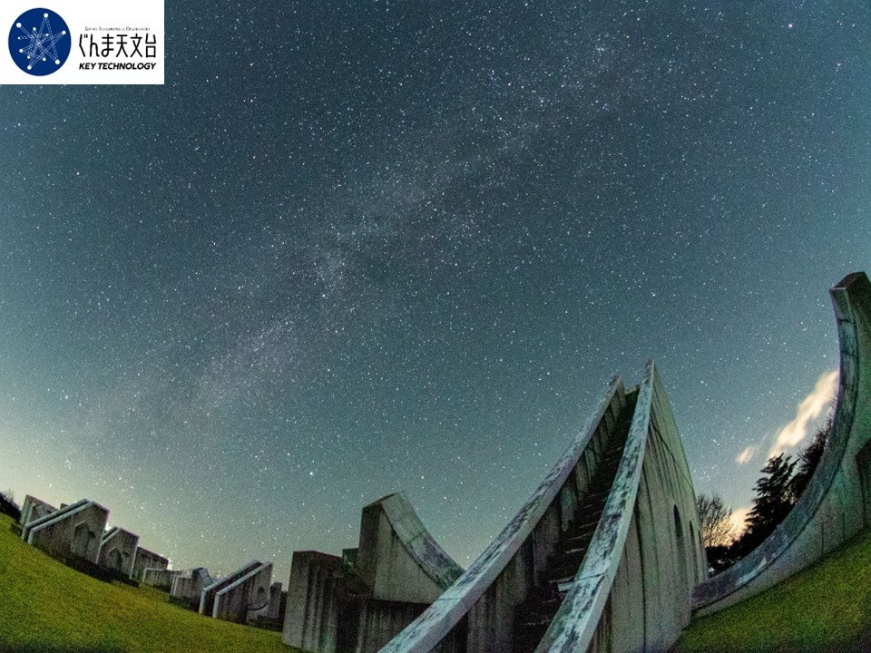
ほし ぞら かん さつ ごく い
星空観察の極意
～ さがし 、 はかり 、 きろくする ～

Slide 2
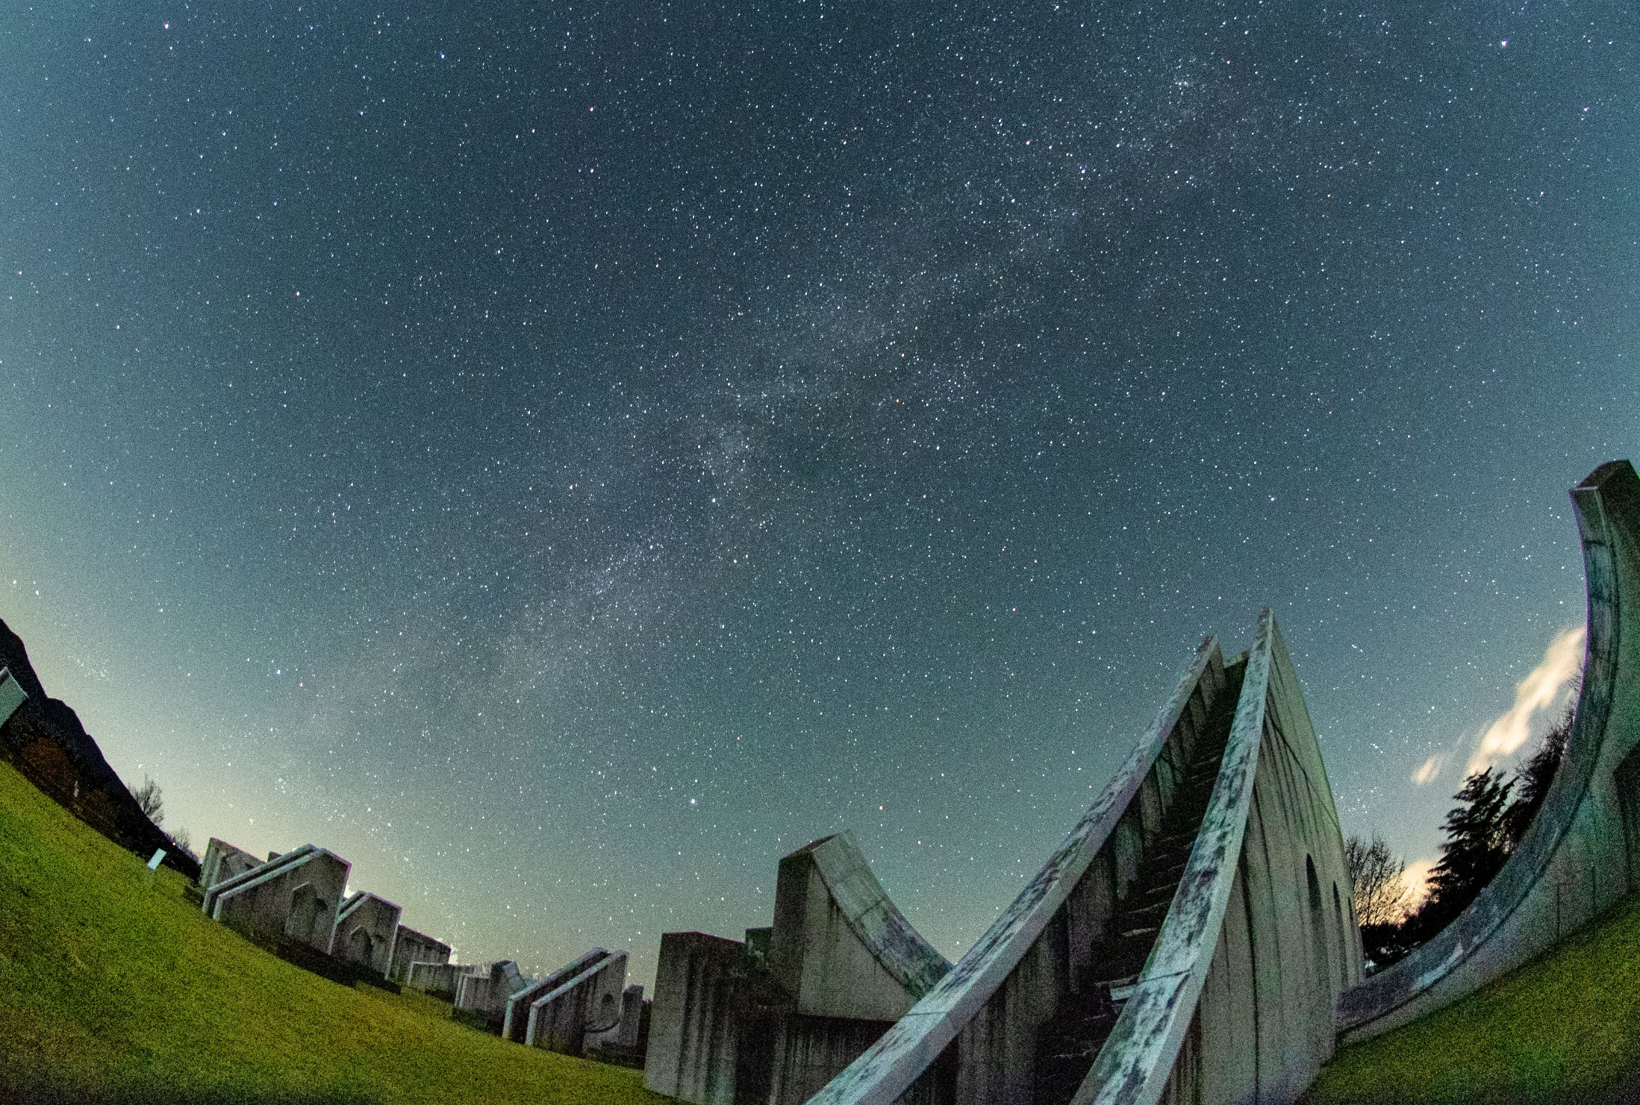
か ん さ つ こ こ ろ え
観察の心得
星をさがす
高さをはかる
ほ う が く
方角を見る
じ こ く か く に ん
時刻の確認
ば しょ
場所を決める
き ろく
記録する
星座早見の使い方

Slide 3
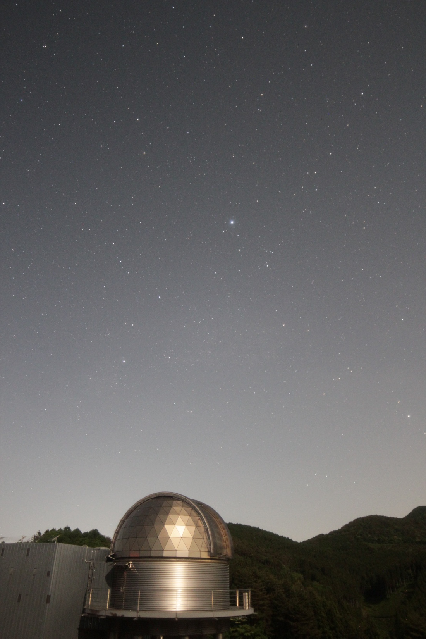
星をさがす
（例）
夏の大三角
明るい星が目印になる
Notes:
何が見えているか聞くのも良い。
たくさん星があると、どれが何かが分かりにくい。
だから調べるものが必要なことを意識付ける。

Slide 4
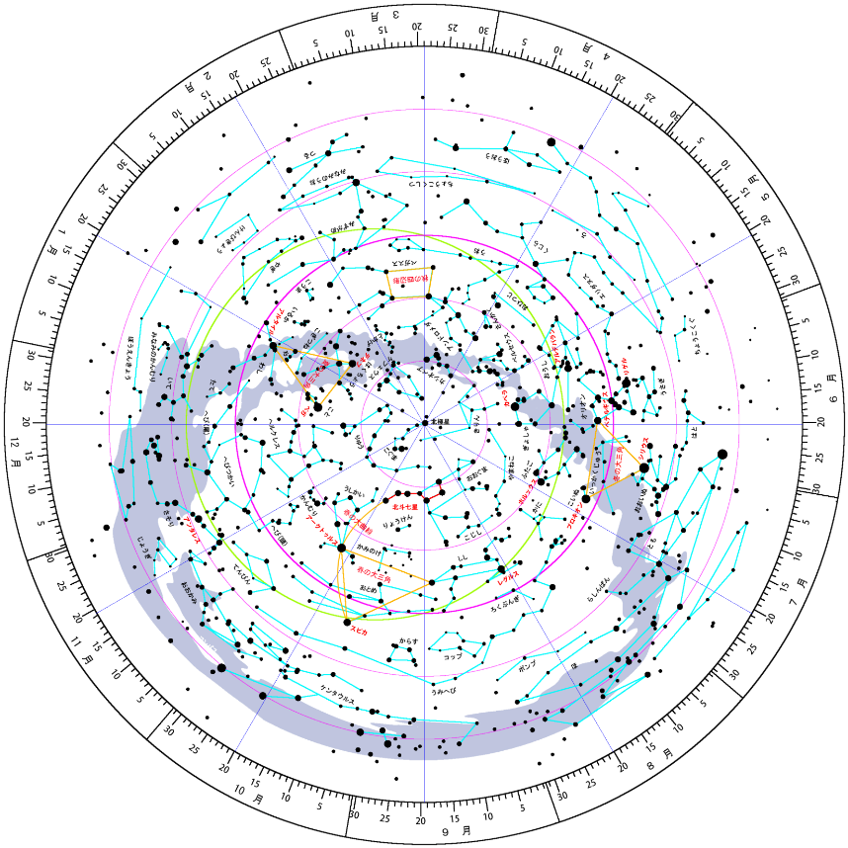
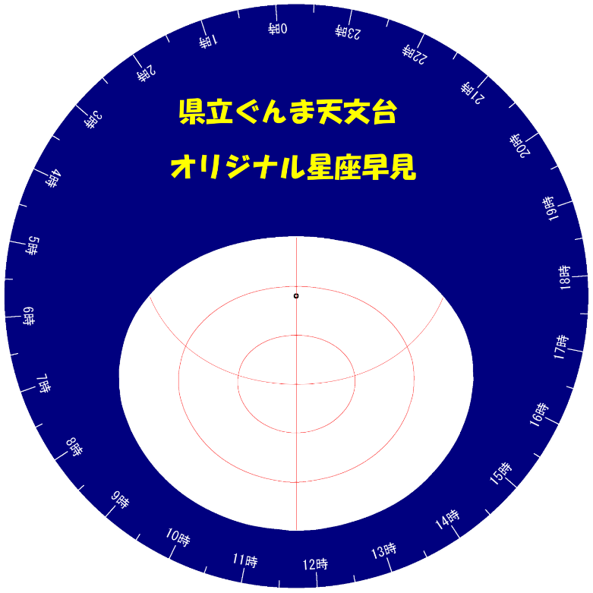
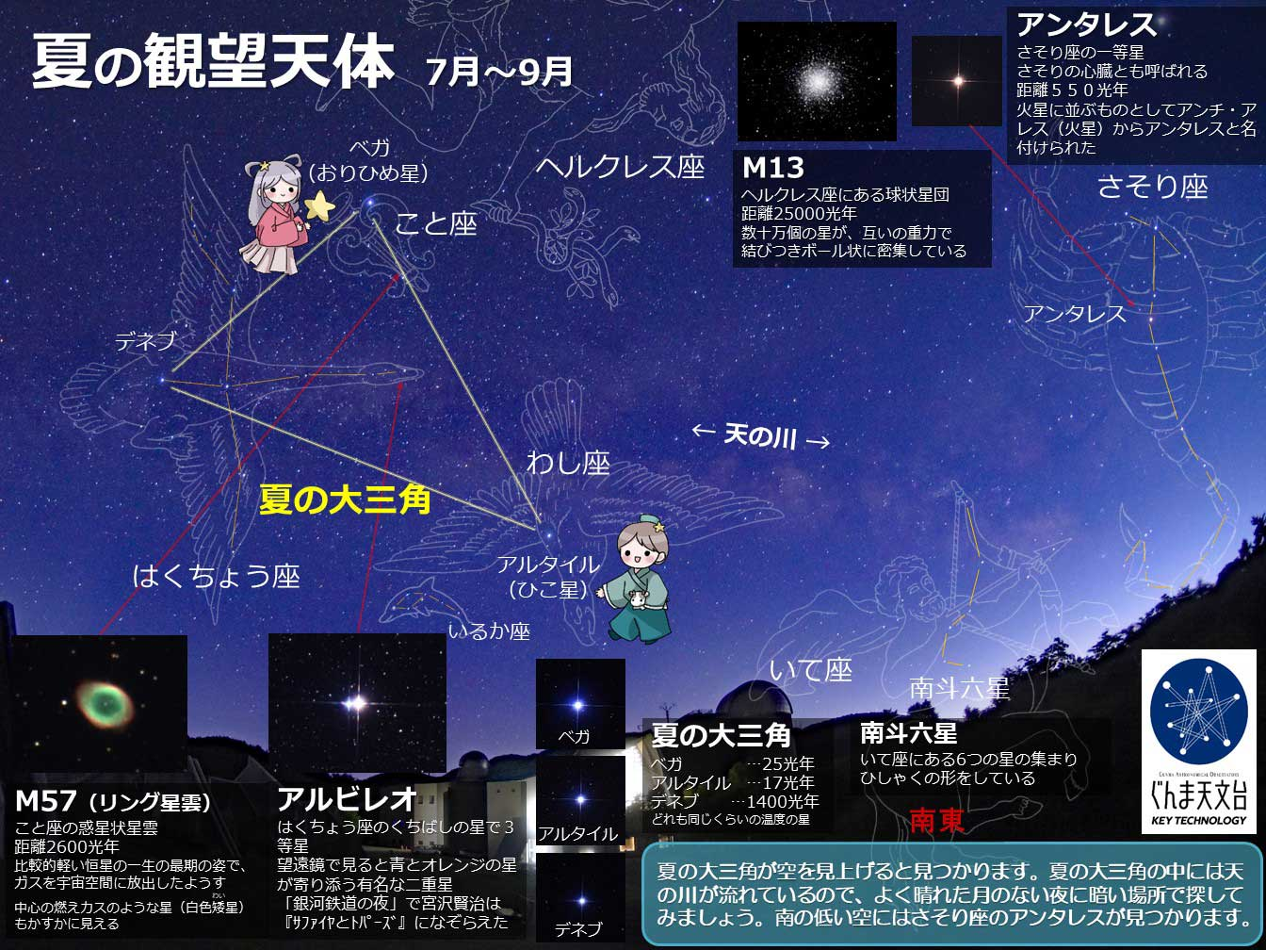
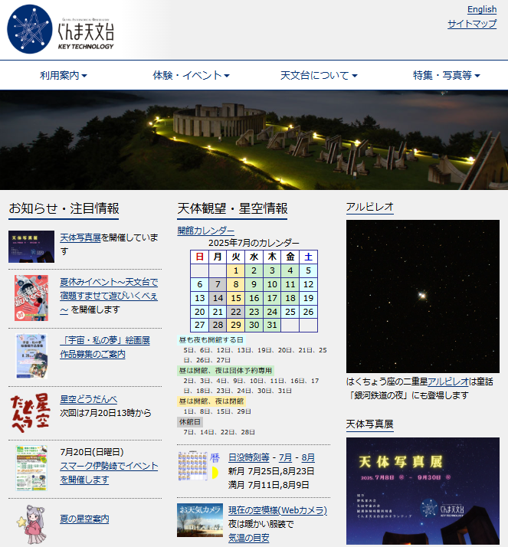
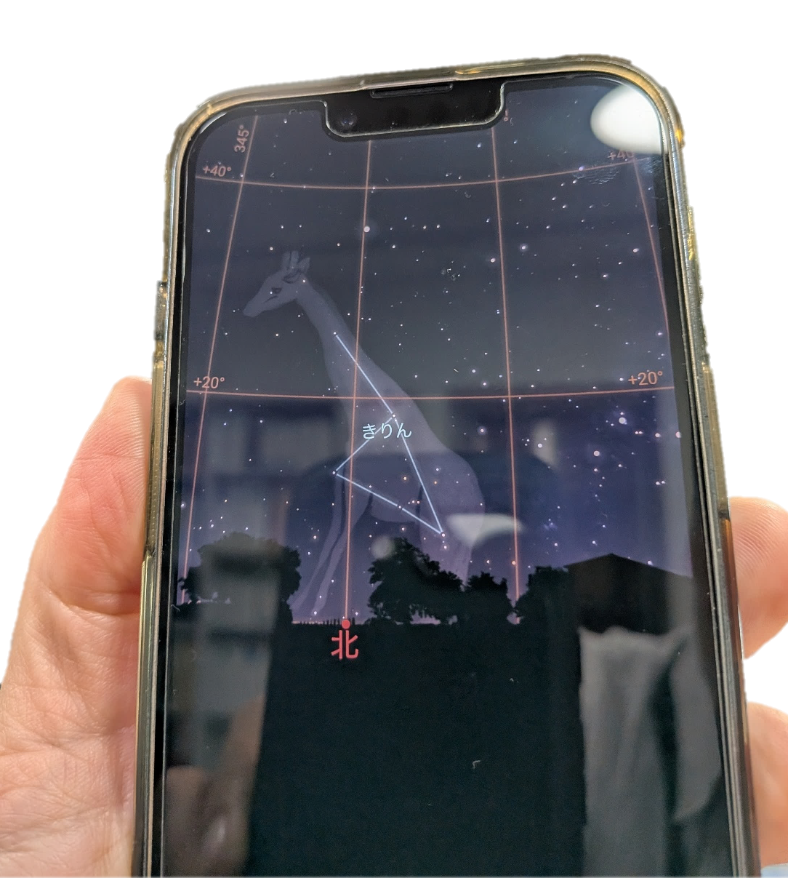
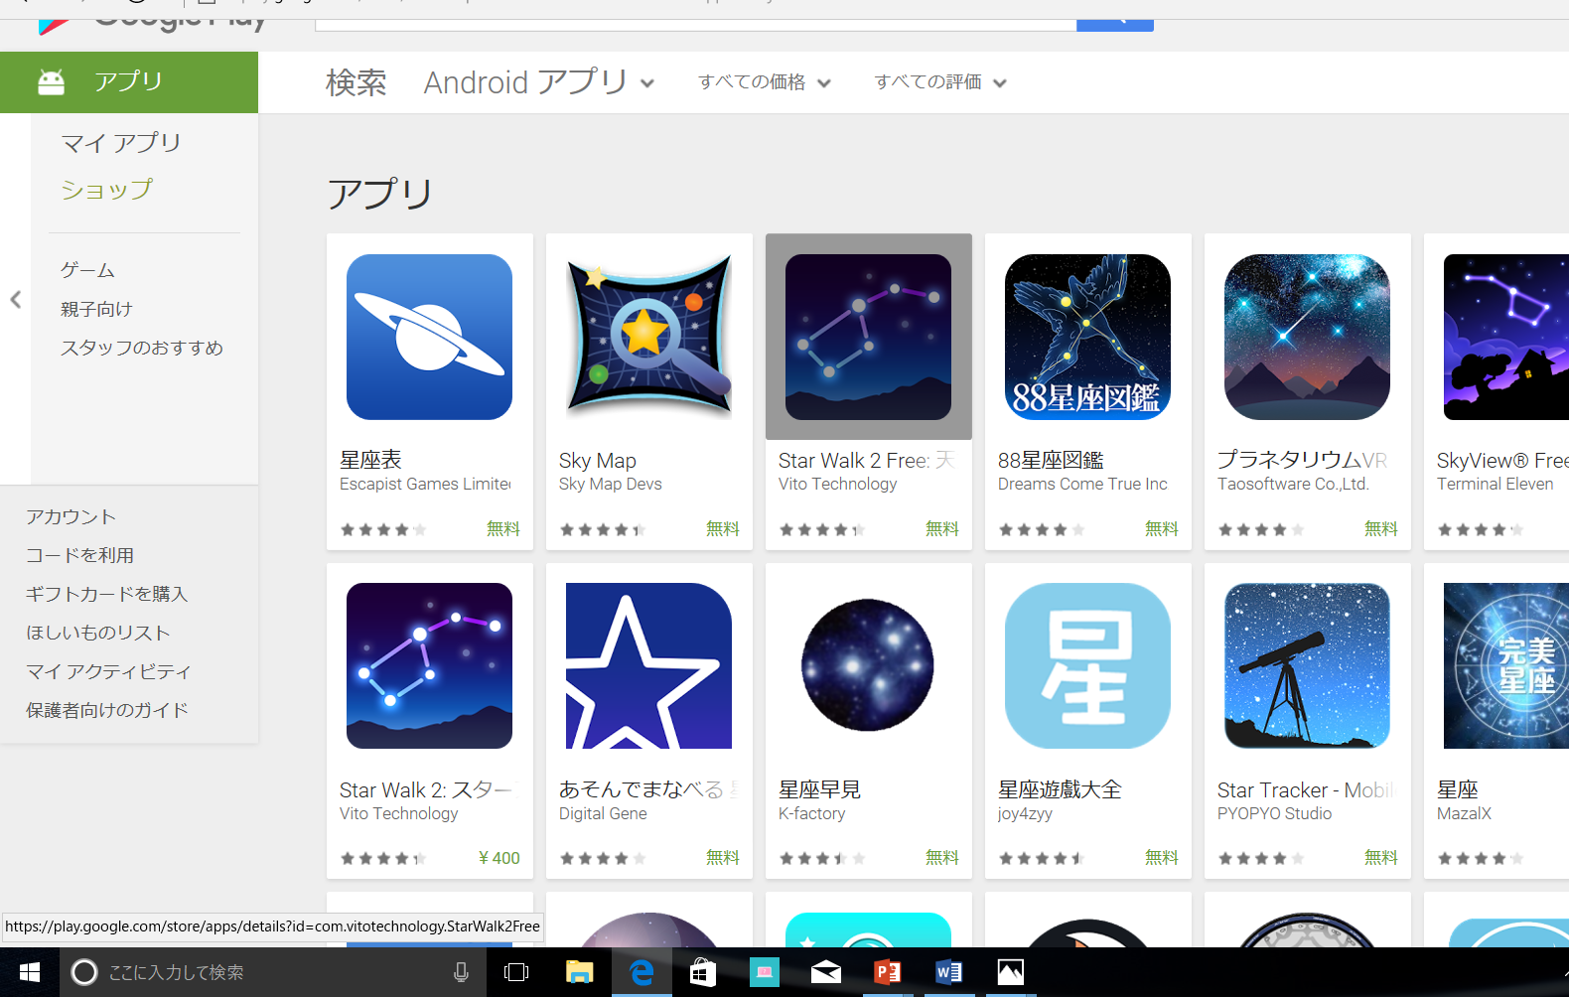
星をさがす
調べるには…
ぐんま天文台
オリジナル星座早見
ホームページ
北
東
西
星座早見
南
アプリ

Slide 5
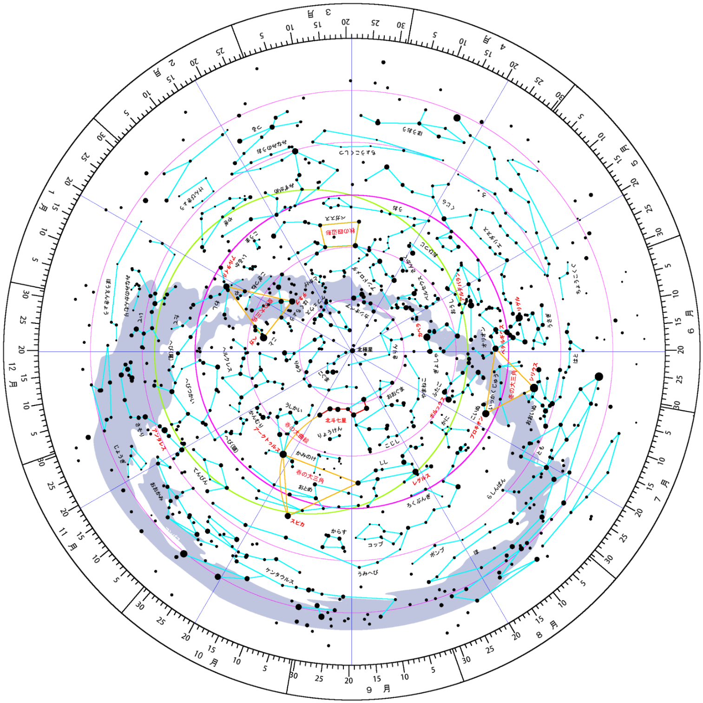
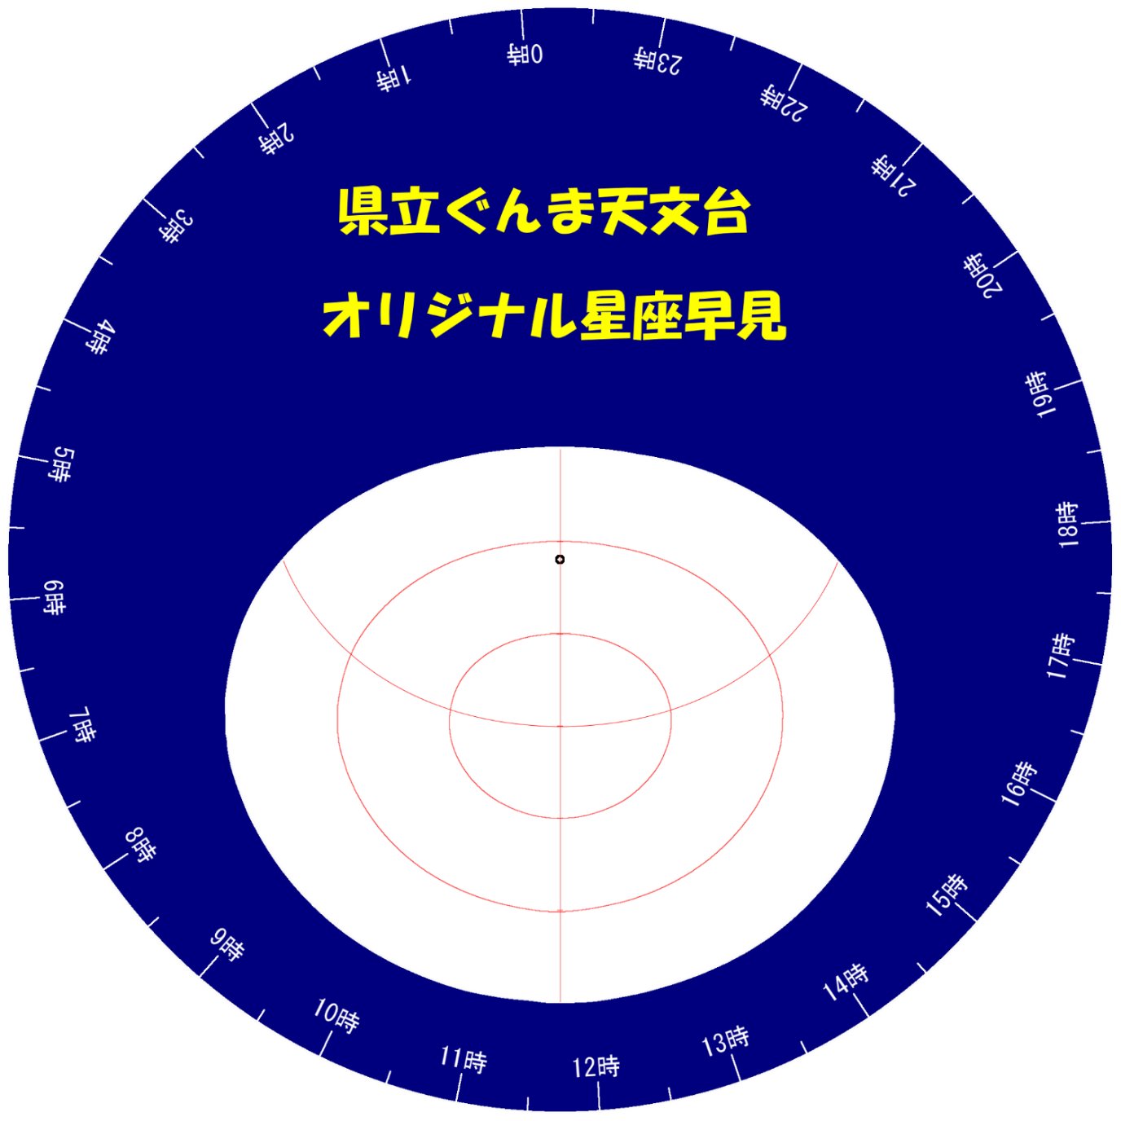
星をさがす
星座早見の使い方
ぐんま天文台
オリジナル星座早見
北
東
西
南
8月2日 20:00
Notes:
外側の日付の円と、内側の時刻の円を回して、日にちと時刻を合わせることを伝える。

Slide 6
星座早見の使い方
ぐんま天文台
オリジナル星座早見
北
東
西
南
8月2日 20:00

Slide 7
ぐんま天文台
オリジナル星座早見
北
星座早見の使い方
東
西
南
8月2日 20:00

Slide 8
星座早見の使い方
ぐんま天文台
オリジナル星座早見
北
東
西
南
夏の大三角のある東の空を見たい
Notes:
夏の大三角がどの方角にあるか、質問する。
星座早見は全ての空を表しているので、その方角に星座早見を向けなければならないことを伝える。

Slide 9
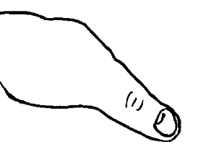
星座早見の使い方
ぐんま天文台
オリジナル星座早見
北
東
西
南
Notes:
見たい方角を手前にする。

Slide 10
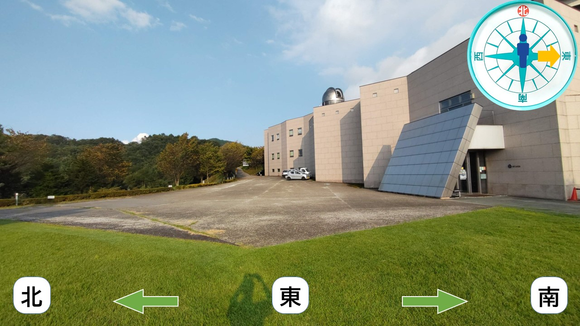

ほ う が く
方角を見る
目当ての星が
分かったら方角を調べておく
Notes:
実際に外で、見たい方角がどちらか確認する。

Slide 11
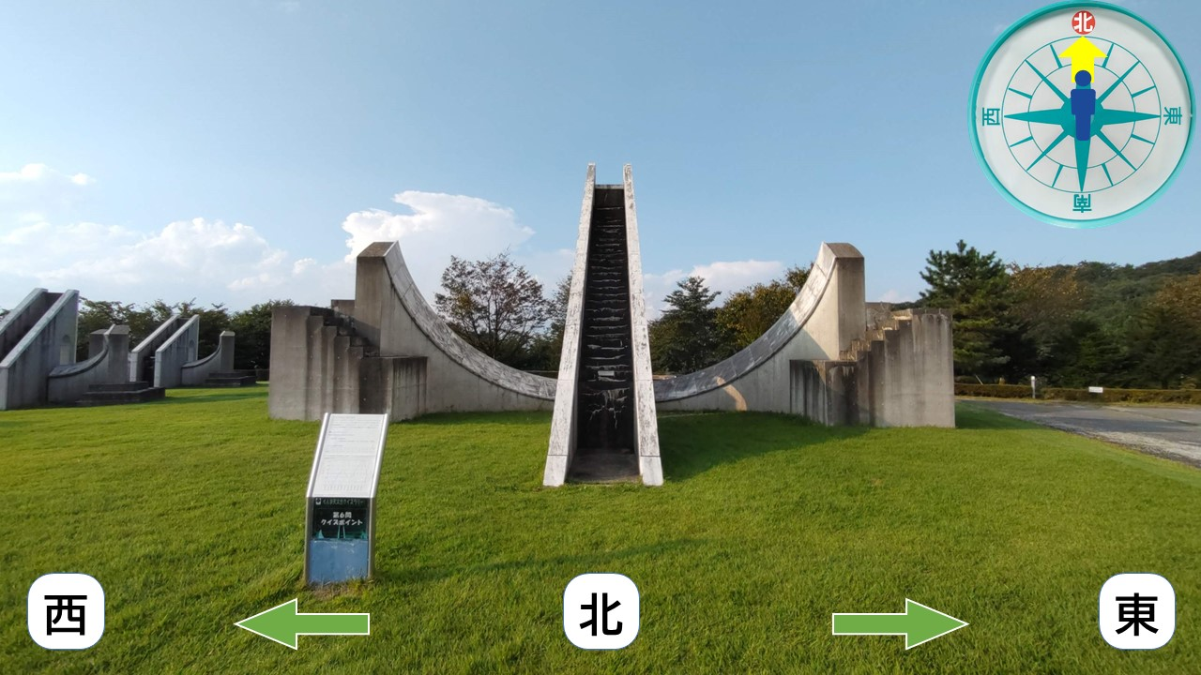
ほ う が く
方角を見る
方角は？
Notes:
天体を観察するには、右や左の方向が使えないことを確認する。
北を向くと、右側が東となる。

Slide 12
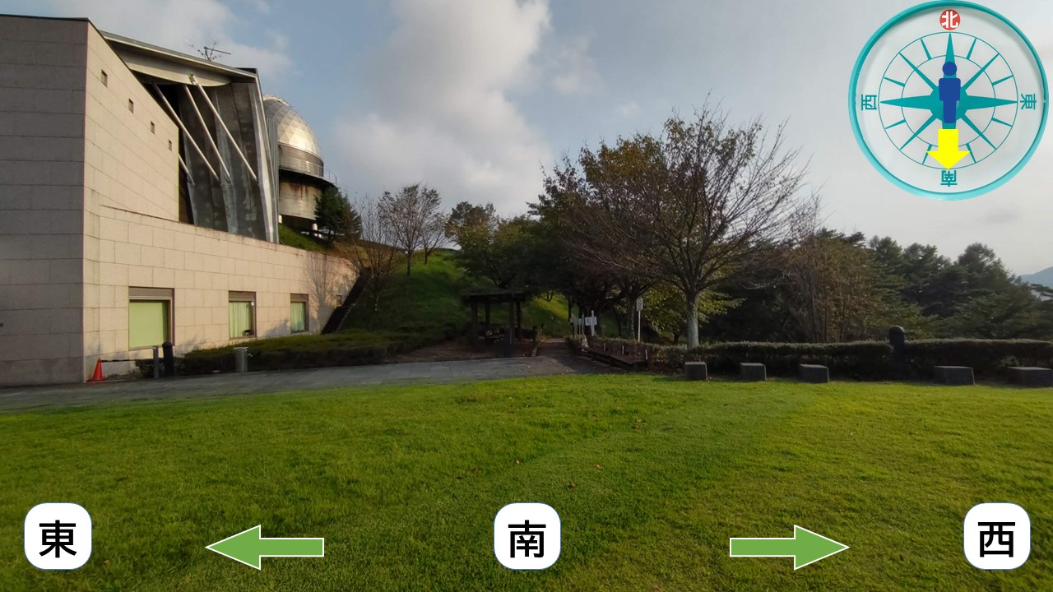
ほ う が く
方角を見る
方角は？
Notes:
南を向くと、右側が西になる。

Slide 13
ほ う が く
方角を見る
Notes:
東を向くと、右側が南になる。

Slide 14
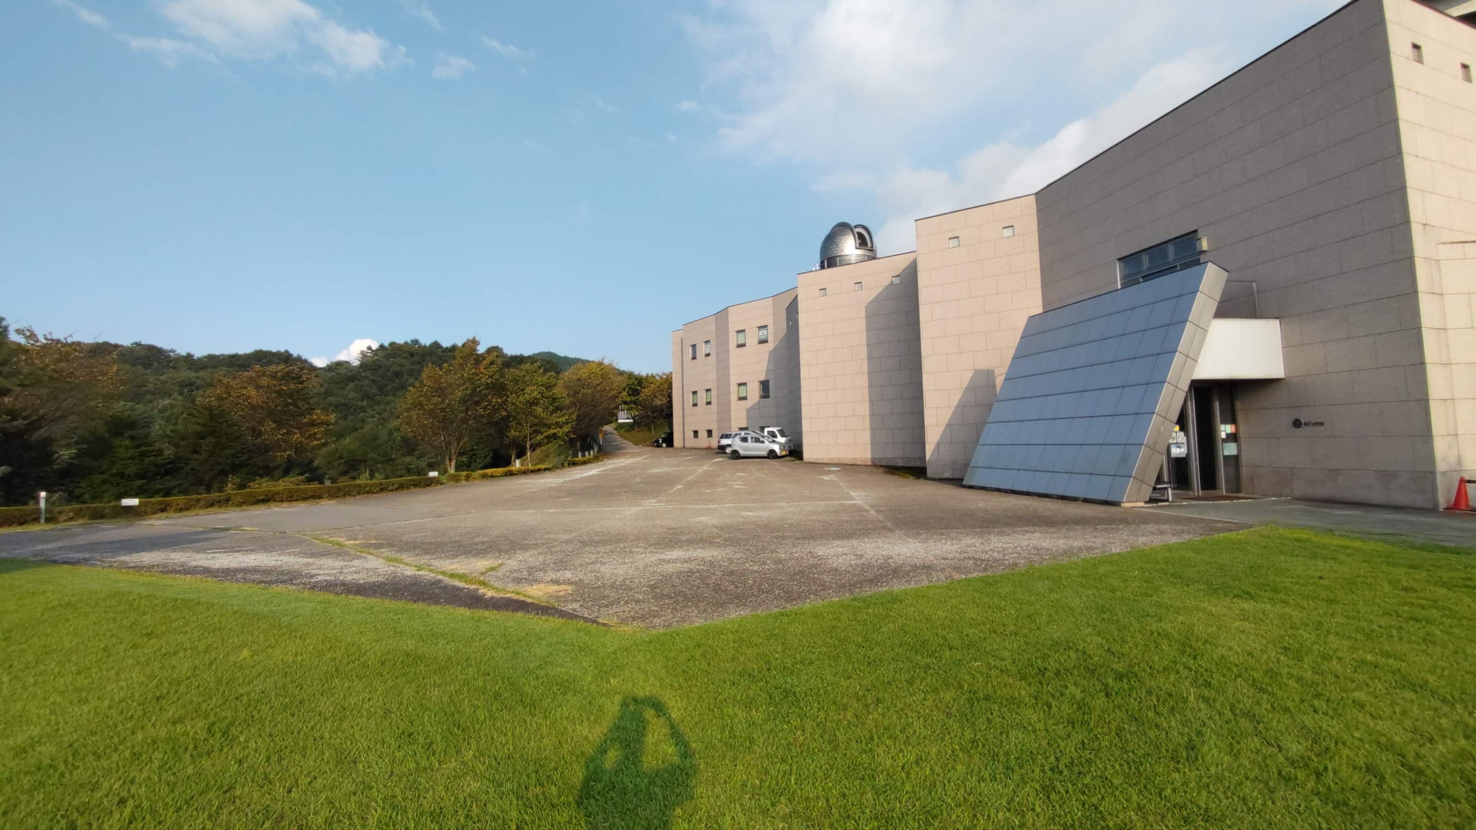
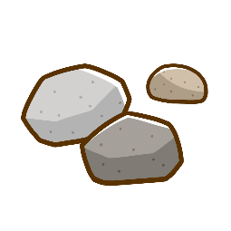
ば しょ
場所を決める
き ろく
記録する
※ 何回か観察するときには
必ず同じ場所で行う！
（例）
建物の角の正面
（例）
目印をつける
（例）
何か置く
Notes:
何回か観察する場合は同じ場所が良いため、観察する場所は具体的に決めておくと良い。

Slide 15
き ろく
記録する
カッコがあるときは方角を入れる
方角を忘れずに書こう
北東
東
南東
（ ）
（ ）
←北
南→
※こぶし１個分が角度の約１０度
これでもよい
Notes:
観察用紙に（ ）がある場合が多い。
（ ）には方角をいれる、という説明をしてあげるとよい。
15

Slide 16
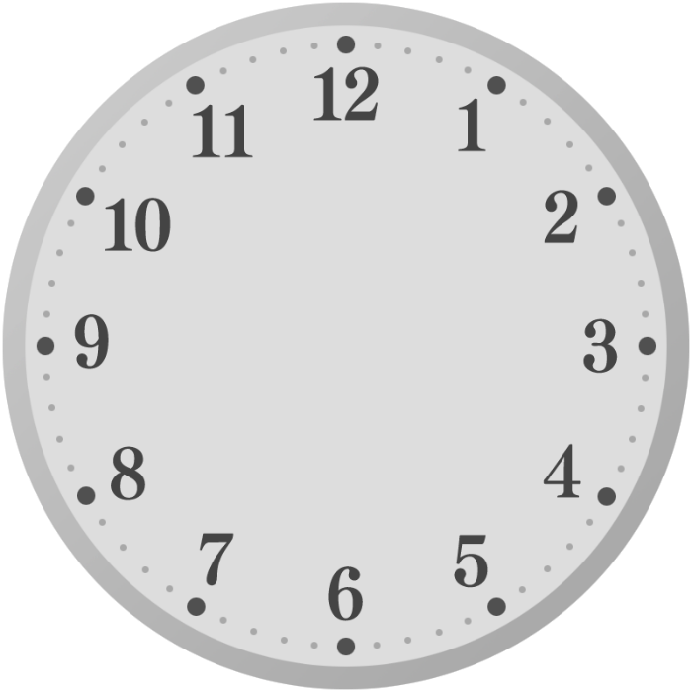
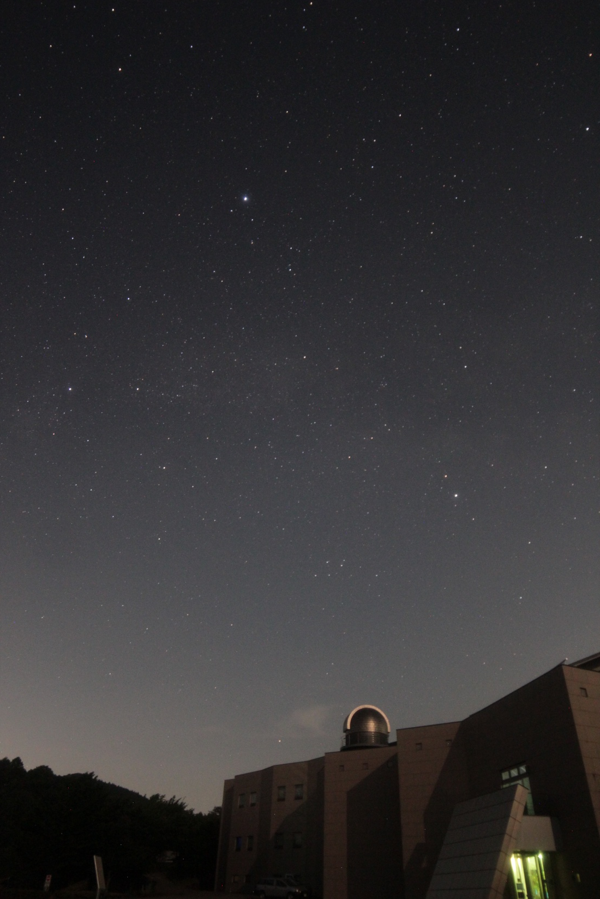
じ こ く か く に ん
時刻の確認
※ 時間をおいて見るときに注意
1回目 午後 ８：００
２回目 午後 ８：３０

Slide 17

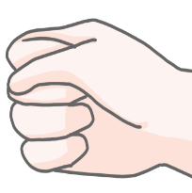
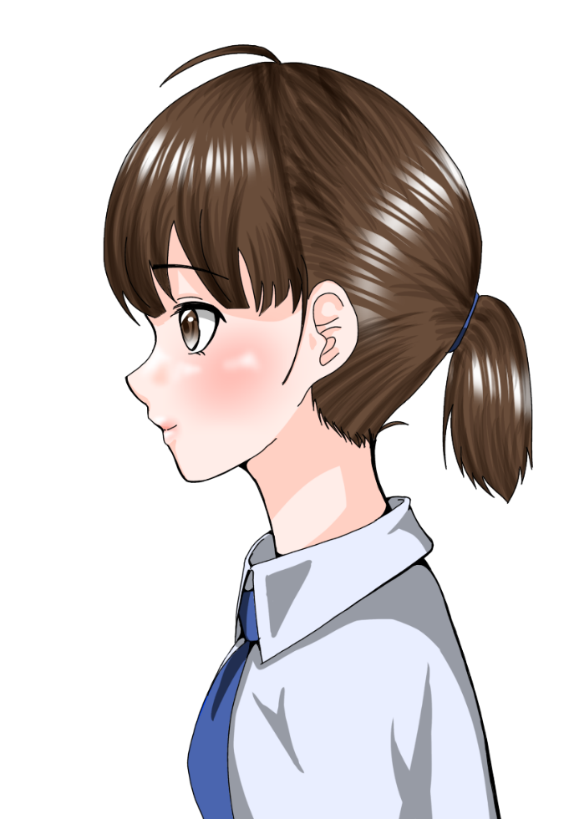

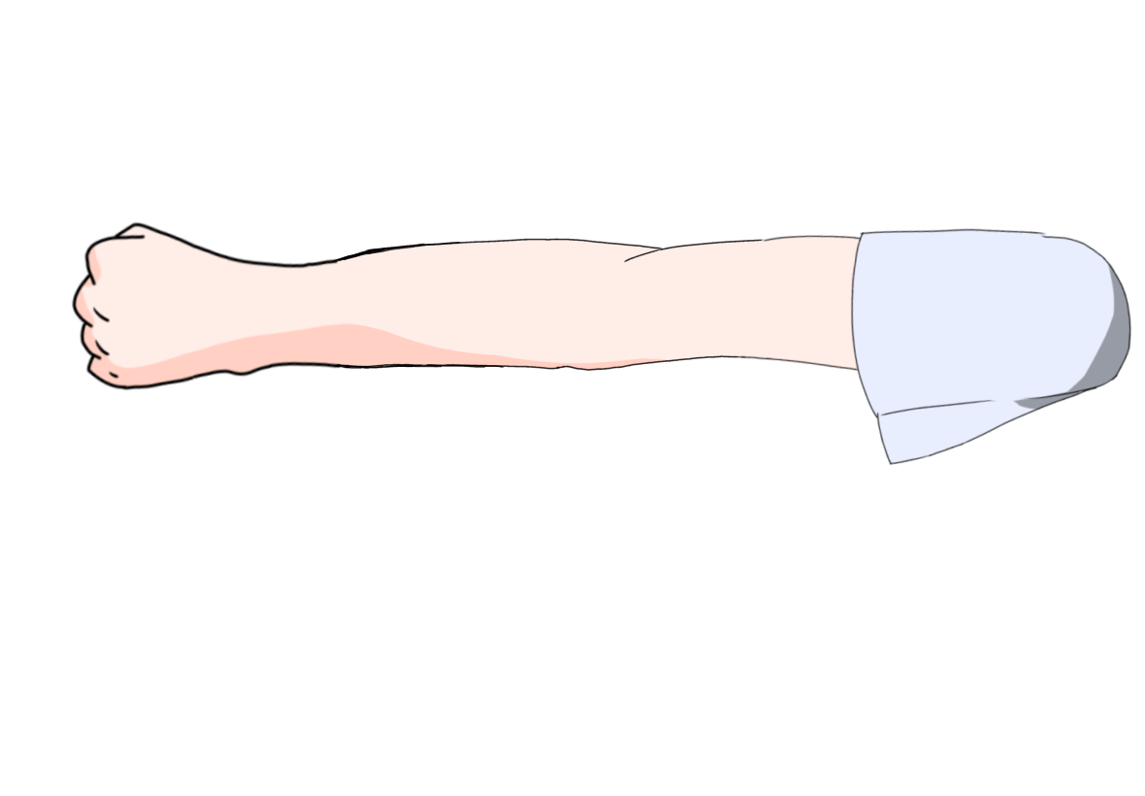
高さをはかる
40度
30度
20度
10度
Notes:
実際に目の高さにこぶしを出し、そこから動かさないようににぎりこぶしを重ねる練習をする。

Slide 18
れ ん しゅう
練 習
・目印の星
・教室の時計
・窓のわく
・天井の電灯
Notes:
大きく画面を映し出せば、この映像で練習ができる。
他にも教室の時計や天井の電灯など、目印を決めて何回か練習をすると良い。

Slide 19
星をさがす
8月2日 20:00
ほ う が く
方角を見る
ば しょ
場所を決める
き ろく
記録する
目印と星の位置
じ こ く か く に ん
時刻の確認
高さをはかる
き ろく
記録する
東
Notes:
これまでの流れを確認する。
星の位置は、「地上物の◯◯の上」など目印になるものを決めておくと良い。

Slide 20
記録する
8月2日 20:00
気づいたこと
・星の色
・星の高さ
・他に見えた星
・天気の様子
・少しずつ見えてきたこと
など
暗いところで
書くのは大変
東
※こぶし１個分が角度の約１０度
どんなことがわかりましたか？
Notes:
暗い場所で書くのは難しいことを伝えておく。
気づいたことには星の色などを書くと良いことを伝える。
20

Slide 21
記録する
8月2日 20:00
建物なども
こぶしではかれる
東
※こぶし１個分が角度の約１０度
どんなことがわかりましたか？
※こぶし１個分が角度の約１０度
Notes:
建物などもこぶしで測って記入しておくと良い。
21

